Slide 1

컴퓨터 프로그래밍 및 실습#1
2020.03.26
Prof. 김상철
Modified by 이충현

Slide 2
자기소개
이름 = 이충현(학부)
전공 = 컴퓨터공학과14/통계학과(이중전공)

Slide 3
Q&A
질문사항은 daodao415@naver.com
제목: [컴프]학번_이름
내용: 문의 내용(정확하게)
시간
월(18:00~21:00) 화(17:00~21:00) 목(18:00~21:00)

Slide 4
Content
Visual Studio 설치 및 사용법
실습/코드 분석
변수와 자료형

Slide 5
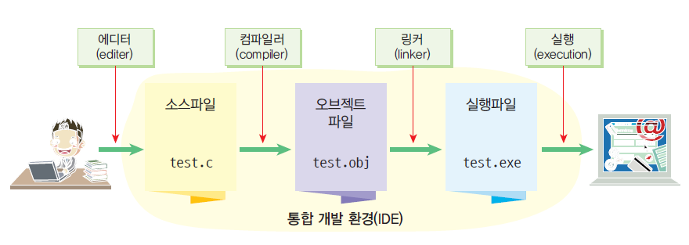
프로그램 개발 과정

Slide 6
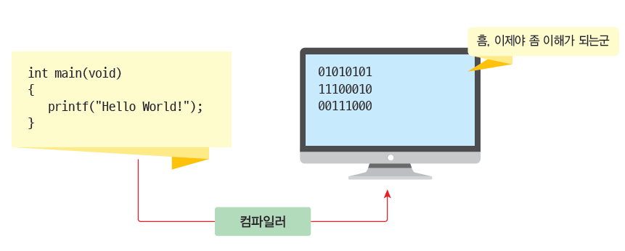
컴파일
소스 프로그램을 오브젝트 파일로 변환하는 작업
오브젝트 파일 이름: (예) test.obj

Slide 7
링크
컴파일된 목적 프로그램을 라이브러리와 연결하여 실행 프로그램을 작성하는 것
실행 파일 이름: (예) test.exe
라이브러리(library): 프로그래머들이 많이 사용되는 기능을 미리 작성해 놓은 것
(예) 입출력 기능, 파일 처리, 수학 함수 계산
링크를 수행하는 프로그램을 링커(linker)라고 한다.

Slide 8
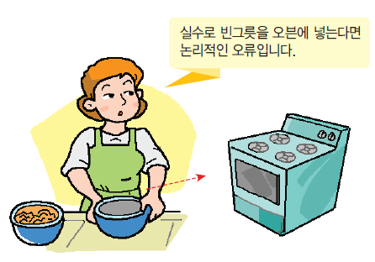
실행 및 디버깅
실행 시간 오류(run time error):
(예) 0으로 나누는 것
잘못된 메모리 주소에 접근하는 것
논리 오류(logical error):
문법은 틀리지 않았으나 논리적으로 정확하지 않는 것
(예)
① 그릇1과 그릇2를 준비한다.
② 그릇1에 밀가루, 우유, 계란을 넣고 잘 섞는다.
③ 그릇2를 오븐에 넣고 30분 동안 350도로 굽는다.

Slide 9
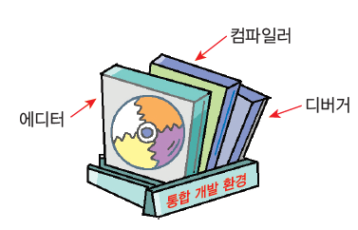
통합 개발 환경
통합 개발 환경(IDE: integrated development environment)
에디터 + 컴파일러 + 디버거

Slide 10

통합 개발 환경의 예
비주얼 스튜디오: 마이크로소프트
이클립스(eclipse): 오픈 소스 프로젝트
Dev-C++: 오픈 소스 프로젝트

Slide 11
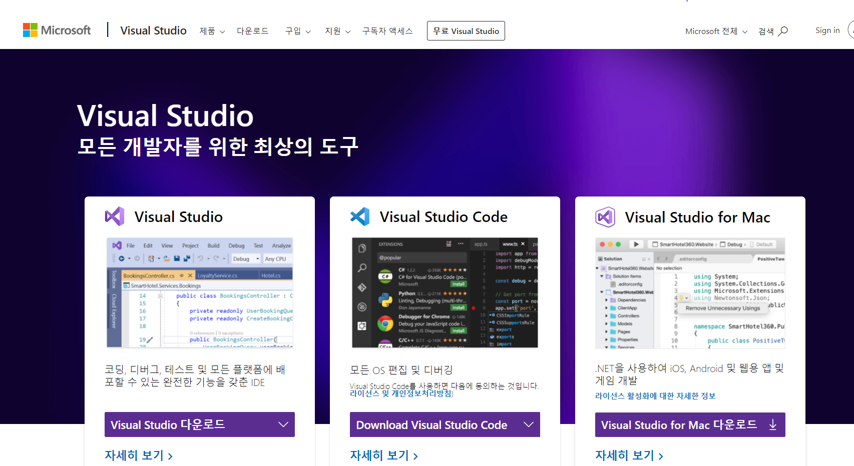
Visual Studio 설치
Community2019 클릭!
https://visualstudio.microsoft.com/ko/

Slide 12
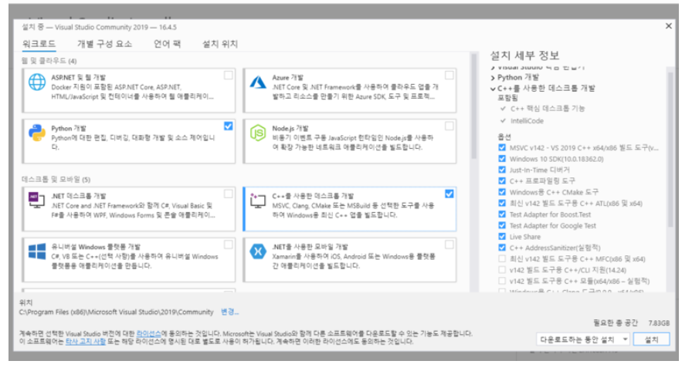
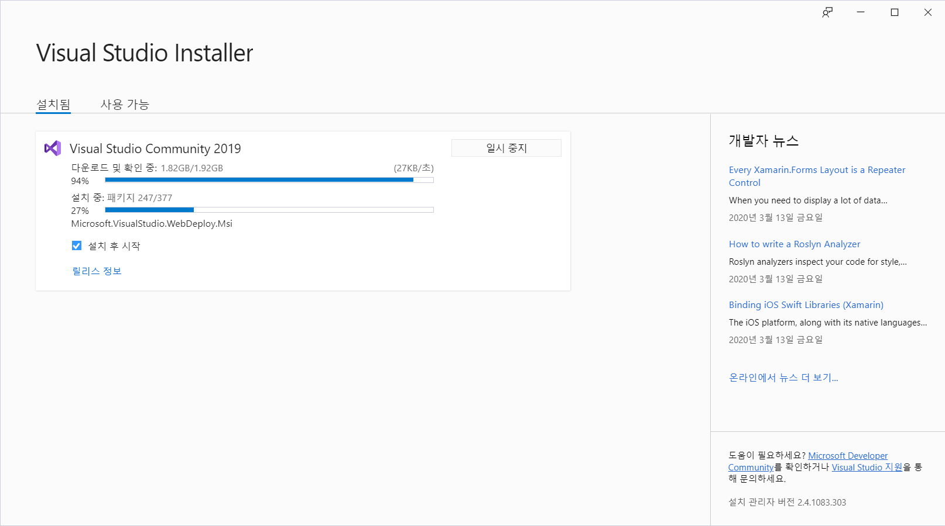
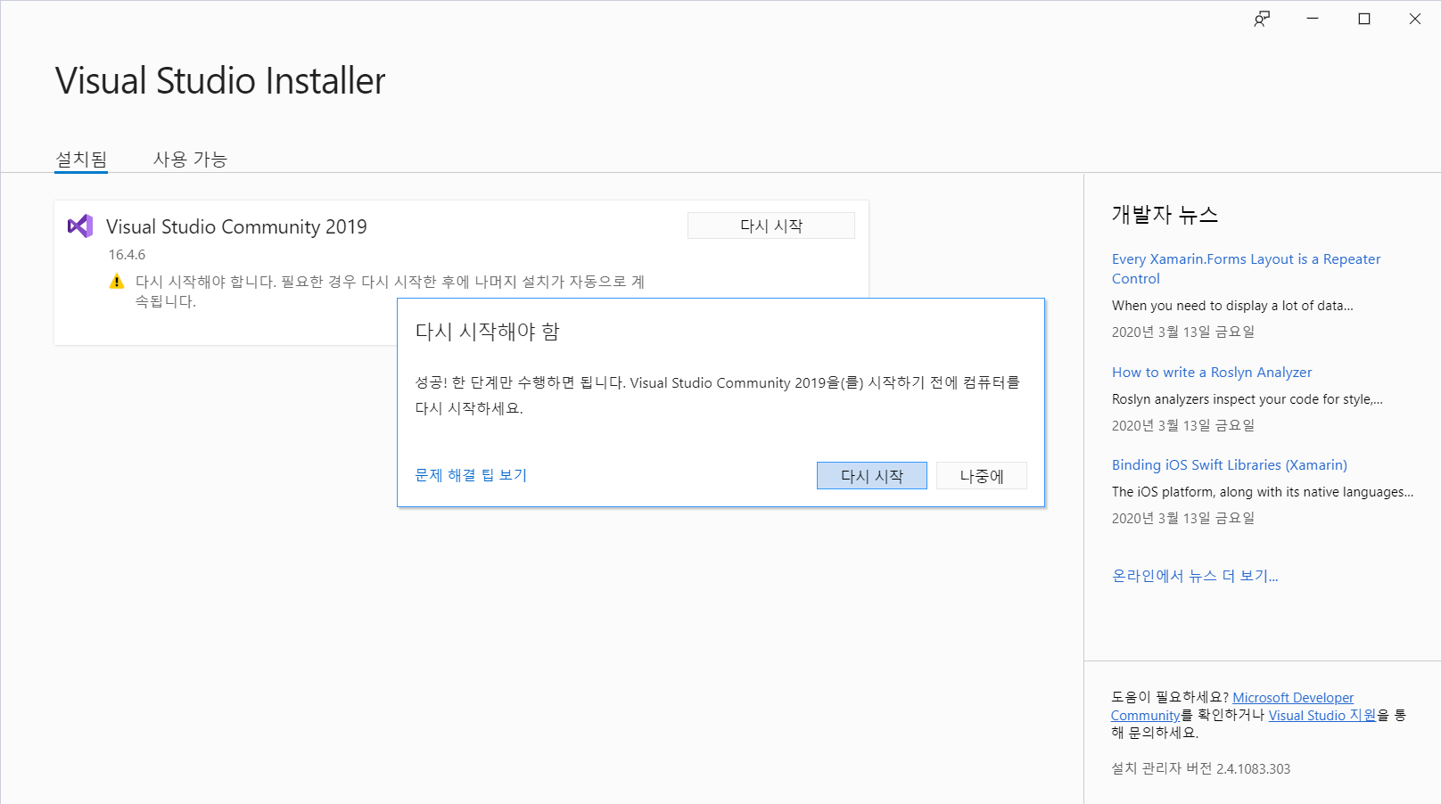
Visual Studio 설치
Python 설치는 옵션!
Python/C++ 둘다 설치시 30~40분정도
소요(CPU사양마다 다를수 있음)
다운로드 완료 후, ‘다시시작＇누르기

Slide 13
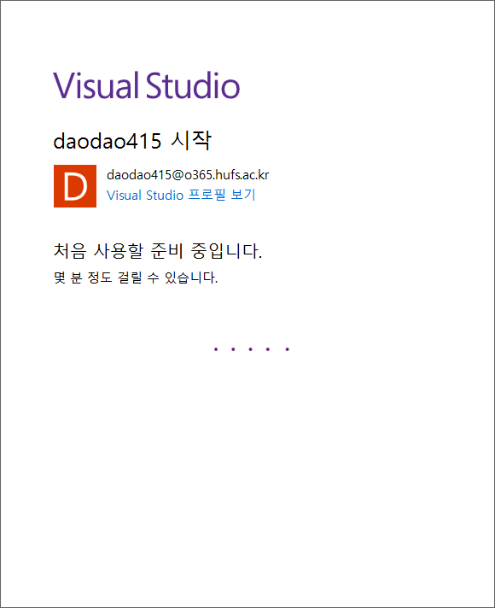
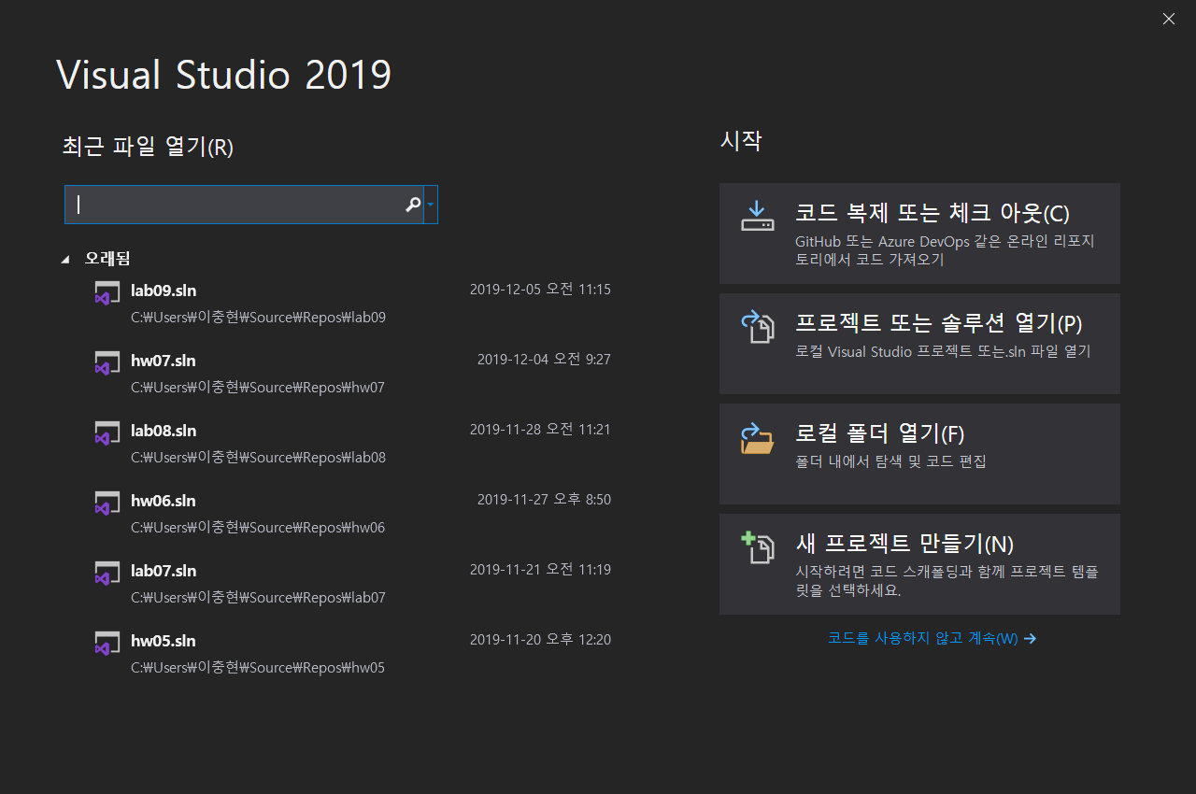
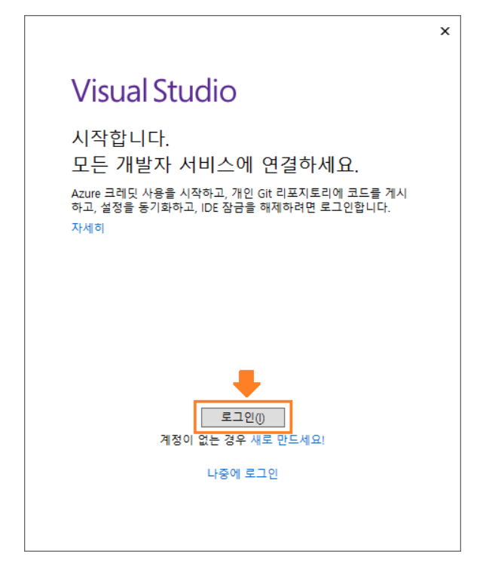
Visual Studio 설치
MS 계정이 있으면 입력하고 ‘로그인＇ 클릭
없으면 ‘나중에 로그인＇ 클릭
‘새 프로젝트 만들기＇ 클릭

Slide 14
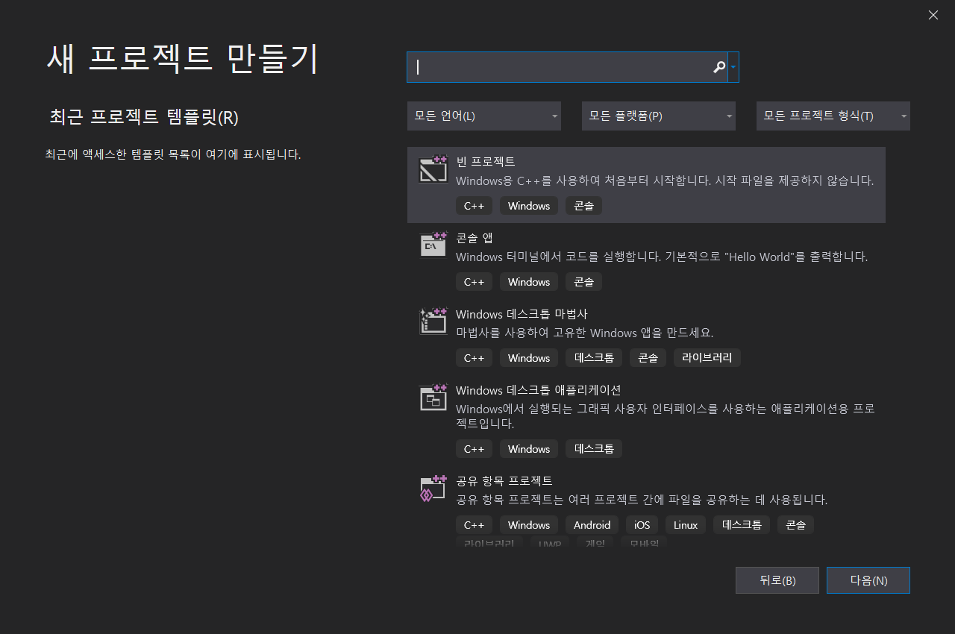
새 프로젝트 만들기
‘새 프로젝트 만들기＇ 클릭
MS 계정이 있으면 입력하고 ‘로그인＇ 클릭
없으면 ‘나중에 로그인＇ 클릭
‘빈 프로젝트’ 클릭하고 다음 클릭

Slide 15
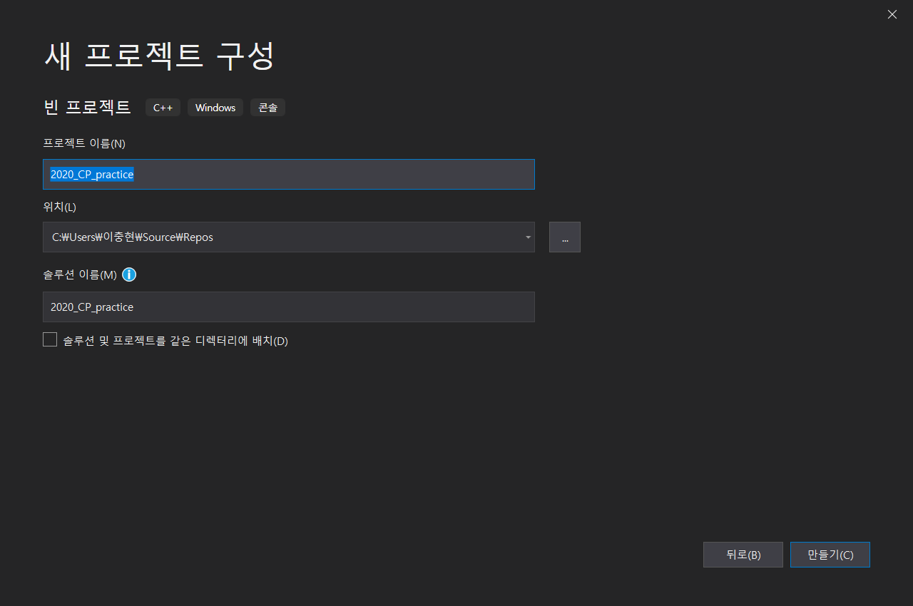
새 프로젝트 만들기
프로젝트 이름 입력하고 만들기 클릭

Slide 16
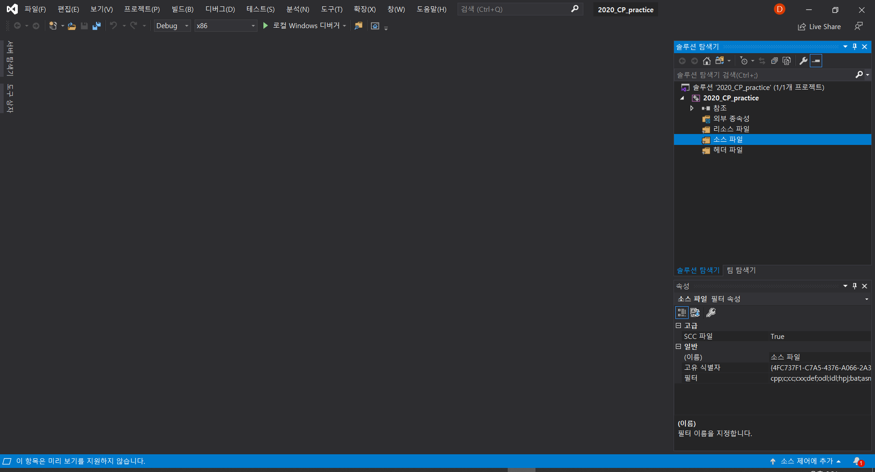
새 프로젝트 만들기
작업할 소스 파일을 추가하려면
소스파일 우 클릭 → 추가 → 새 항목

Slide 17
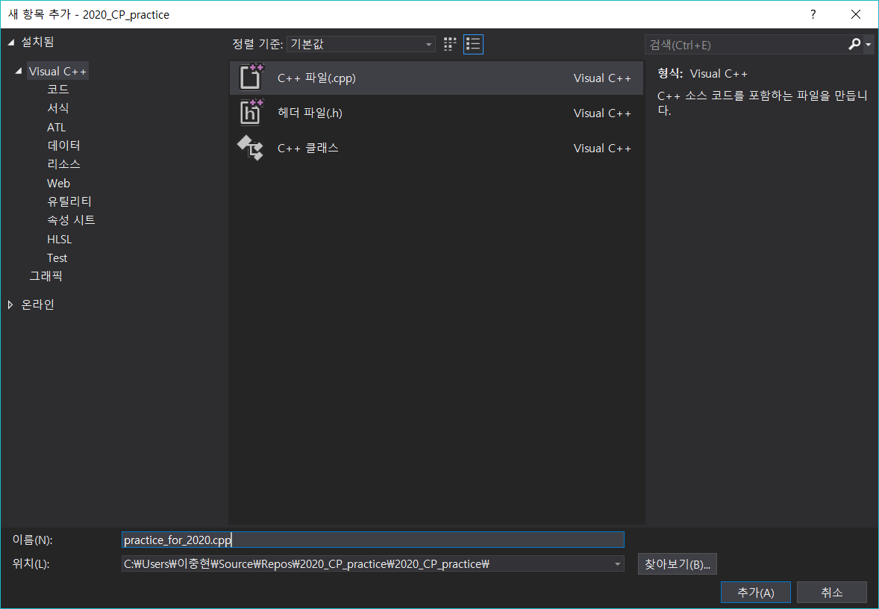
새 프로젝트 만들기
‘c++ 파일 ’ 클릭 → 이름 입력하고 ‘추가’ 클릭
이때 이름은 공백 문자나 한글/특수 문자없이 전체를 영문으로 입력한다.
파일의 확장자는 cpp이다.

Slide 18
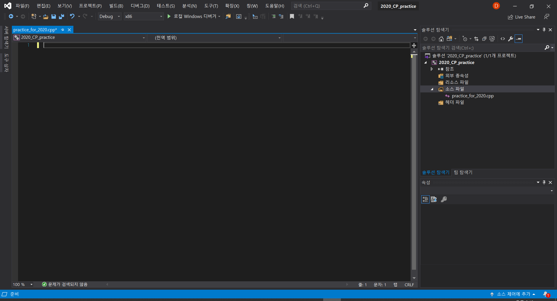
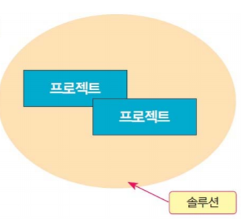
새 프로젝트 만들기
솔루션
프로젝트
최종 화면 모습

Slide 19
실습
//첫번째 예제 프로그램 --> 주석
#include <iostream>//헤더파일
using namespace std;//이름 공간 설정
int main(){//함수 선언
cout<<"HelloWorld!"<<endl;//화면에 문자열 출력
return 0;
}

Slide 20
실습-코드 분석
◻ 주석(comment): 코드를 설명하는 글
◉ 프로그램 실행에 영향을 주지 않음
◉ 2가지 종류의 주석
/*내용 */ ➔ 여러 줄 주석처리
//내용 ➔ 한 줄 주석 처리
◻ #include <iostream>
◉ 현재의 위치에 iostream이라는 헤더 파일을 포함
//첫번째 예제 프로그램
#include <iostream>
using namespace std;
int main() {
cout << “HelloWorld!” << endl;
return 0;
}

Slide 21
실습-코드 분석
//첫번째 예제 프로그램
#include <iostream>
using namespace std;
int main() {
cout << “HelloWorld!” << endl;
return 0;
}
◻ using namespace std;
◻ 변수 이름이나 함수 이름과 같은 수많은 이름(식별자)들은 이름 공간 (name space)이라고 하는 영역으로 분리되어 저장
◻ 식별자를 사용하는 두가지 방법
1. std::cout << "Hello World!" << std::endl; (그다지..유용X)
2. using namespace std;
cout << "Hello World!" << endl;
#include <iostream>//헤더파일
int main() {//함수 선언
std::cout << "HelloWorld!" << std::endl;//화면에 문자열 출력
return 0;
}

Slide 22
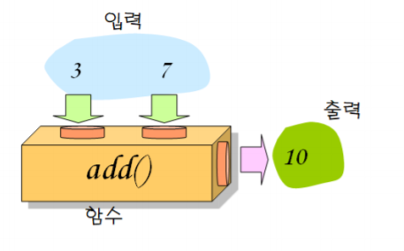
실습-코드 분석
◻int main()
◻ 프로그램의 시작: main() 함수
◉ 모든 프로그램은 하나의 main() 함수가 있어야 한다.
◻ 함수(function): 특정 작업을 수행하는 코드의 집합
Ex) int add(int, int)
//첫번째 예제 프로그램
#include <iostream>
using namespace std;
int main() {
cout << “HelloWorld!” << endl;
return 0;
}

Slide 23
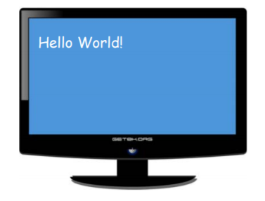
실습-코드 분석
cout << "Hello World! " << endl ;
◻ 콘솔 화면에 “Hello World!"라는 문자열을 출력하고 이어서 endl(end of line)을 출력하는 문장
endl 은 ‘줄바꿈 문자’로서, 화면에 보이는 문자는 아님. 단지 출력 커서 를 다음 줄으로 이동시킴,
◻ return 0;
main( ) 함수는 작업을 끝내고 외부로 0값을 반환
//첫번째 예제 프로그램
#include <iostream>
using namespace std;
int main() {
cout << “HelloWorld!” << endl;
return 0;
}

Slide 24
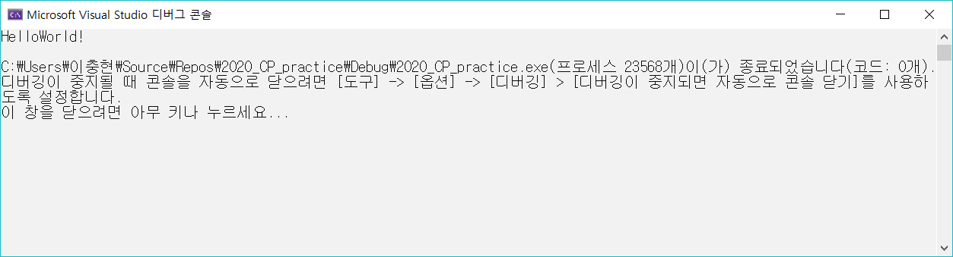
실습-실행
//첫번째 예제 프로그램
#include <iostream>
using namespace std;
int main() {
cout << “HelloWorld!” << endl;
return 0;
}
<실행 순서>
컴파일 하기 전에 세미콜론, 괄호, 스펠링 확인
Ctrl+F5 or 디버그->디버그하지않고 시작 클릭
Honey_Tip) 디버그 콘솔창 색상 변경하기
디버그 콘솔 창 왼쪽 클릭→속성→색 클릭

Slide 25
실습-실행
//첫번째 예제 프로그램
#include <iostream>
using namespace std;
int main() {
cout << 10000 << endl;
return 0;
}
<실행 순서>
컴파일 하기 전에 세미콜론, 괄호, 스펠링 확인
Ctrl+F5 or 디버그->디버그하지않고 시작 클릭
Honey_Tip) 디버그 콘솔창 색상 변경하기
디버그 콘솔 창 왼쪽 클릭→속성→색 클릭

Slide 26
실습-실행
//첫번째 예제 프로그램
#include <iostream>
using namespace std;
int main() {
cout << 10000 << endl;
return 0;
}
<실행 순서>
컴파일 하기 전에 세미콜론, 괄호, 스펠링 확인
Ctrl+F5 or 디버그->디버그하지않고 시작 클릭
Honey_Tip) 디버그 콘솔창 색상 변경하기
디버그 콘솔 창 왼쪽 클릭→속성→색 클릭

Slide 27
실습-실행
//첫번째 예제 프로그램
#include <iostream>
using namespace std;
int main() {
cout << 1000 + 2000 << endl;
return 0;
}
<실행 순서>
컴파일 하기 전에 세미콜론, 괄호, 스펠링 확인
Ctrl+F5 or 디버그->디버그하지않고 시작 클릭
Honey_Tip) 디버그 콘솔창 색상 변경하기
디버그 콘솔 창 왼쪽 클릭→속성→색 클릭

Slide 28
변수 선언 및 사용 예
◻ 변수(variable): 데이터(값)를 저장하는 상자
◉ 자료형과 이름을 갖는다.
◉ int i;
<변수의 선언 예시>
int i; // 변수 i를 선언한다.
i = 100; // 변수 i에 100을 저장한다.

Slide 29
실습-실행
//첫번째 예제 프로그램
#include <iostream>
using namespace std;
int a;
int main() {
cin >> a;
cout << a << endl;
return 0;
}
<실행 순서>
컴파일 하기 전에 세미콜론, 괄호, 스펠링 확인
Ctrl+F5 or 디버그->디버그하지않고 시작 클릭
Honey_Tip) 디버그 콘솔창 색상 변경하기
디버그 콘솔 창 왼쪽 클릭→속성→색 클릭

Slide 30
실습-실행
//첫번째 예제 프로그램
#include <iostream>
using namespace std;
int a;
Int b;
int c;
int main() {
cout << “숫자 2개를 차례로 입력하세요” << endl;
cin >> a >> b;
c = a + b; //무엇일까?
cout << c << endl;
return 0;
}
<실행 순서>
컴파일 하기 전에 세미콜론, 괄호, 스펠링 확인
Ctrl+F5 or 디버그->디버그하지않고 시작 클릭
Honey_Tip) 디버그 콘솔창 색상 변경하기
디버그 콘솔 창 왼쪽 클릭→속성→색 클릭

Slide 31
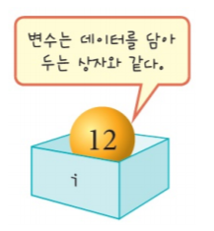
변수와 자료형
◻ 변수(variable): 데이터(값)를 저장하는 상자
◉ 자료형과 이름을 갖는다.
◉ int i;
<변수의 선언 예시>
int i; // 변수 i를 선언한다.
i = 100; // 변수 i에 100을 저장한다.
cout << i << endl;
i = 200 + 300; //무엇일까?
cout << i << endl;
I = I + 1; //무엇일까?
cout << i << endl;

